Slide 1




TRƯỜNG MẦM NON NẮNG MAI
LĨNH VỰC PHÁT TRIỂN NHẬN THỨC
ĐỀ TÀI: NHẬN BIẾT, PHÂN BIỆT MỘT VÀ NHIỀU

Slide 2


Slide 3


Các con vừa được nghe bài thơ có tên là gì?

Slide 4

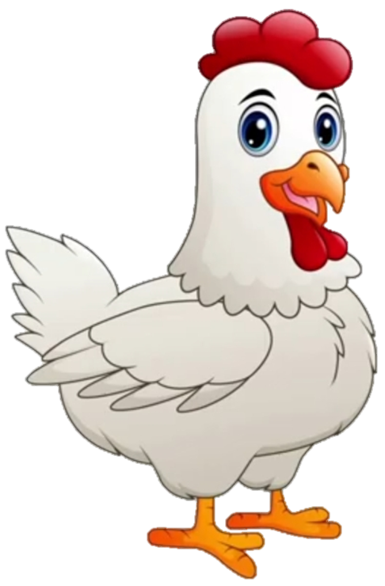
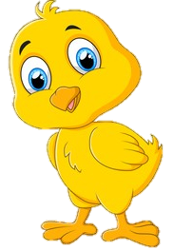
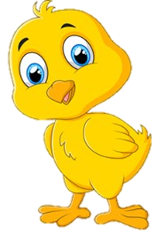
Một gà mẹ
Nhiều gà con

Slide 5



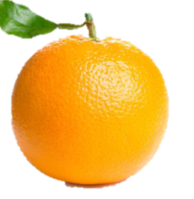


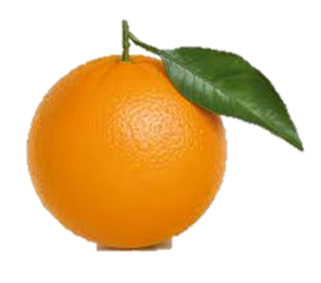

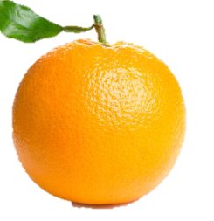

Slide 6

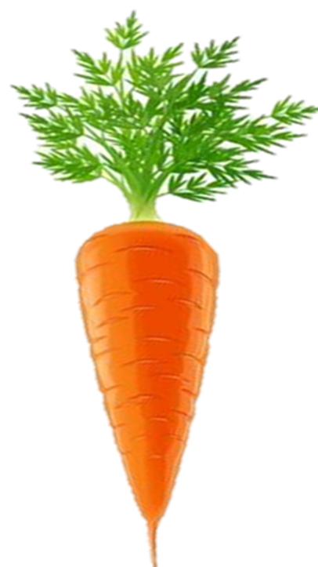
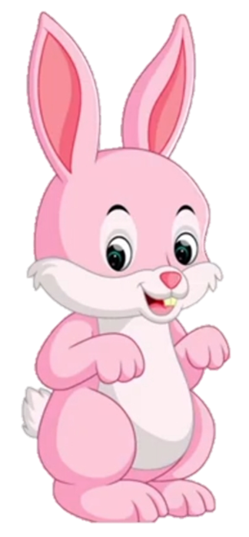

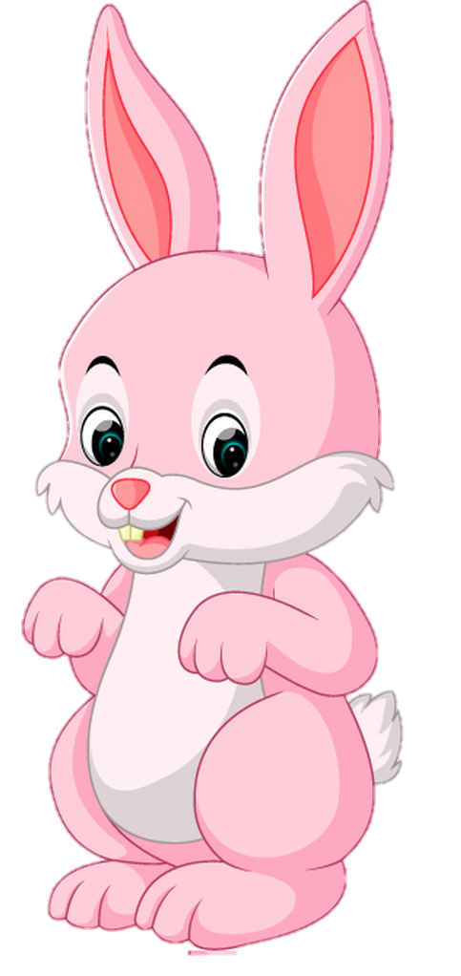
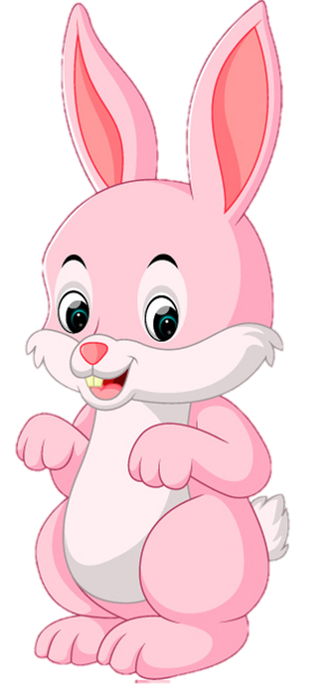
Nhiều con thỏ
Một củ cà rốt

Slide 7



Một con mèo
Nhiều con cá

Slide 8

Trò chơi: Tìm nhanh, chọn đúng

Slide 9

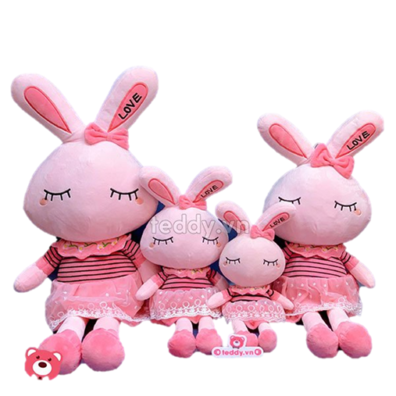




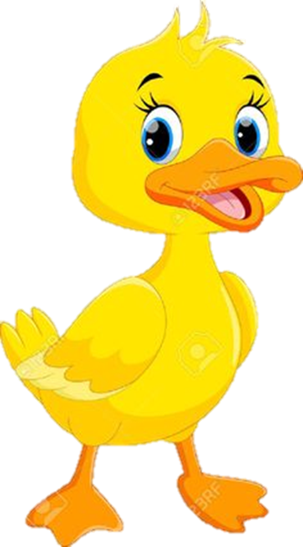





Con hãy tìm hình ảnh có số lượng là một

Slide 10



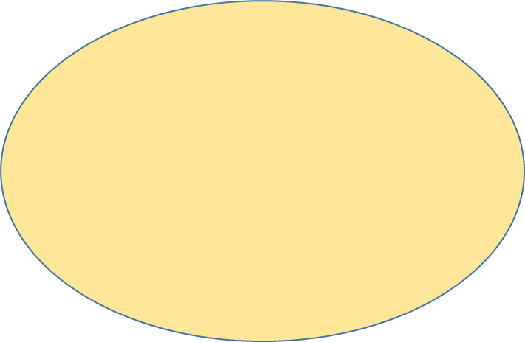






Con hãy tìm nhóm có số lượng là nhiều.
A
B
C

Slide 11

Trò chơi: Tìm đúng nhà

Slide 12






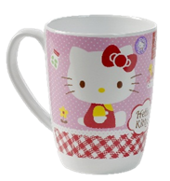


Slide 13






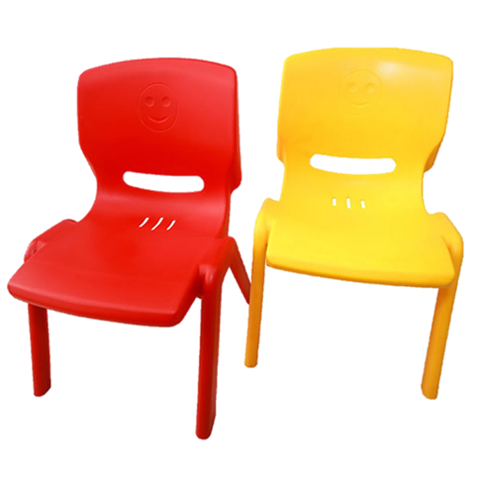





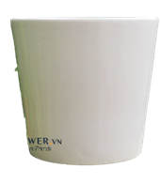

Slide 14

Hẹn gặp lại các con vào những buổi học tiếp theo

